Slide 1
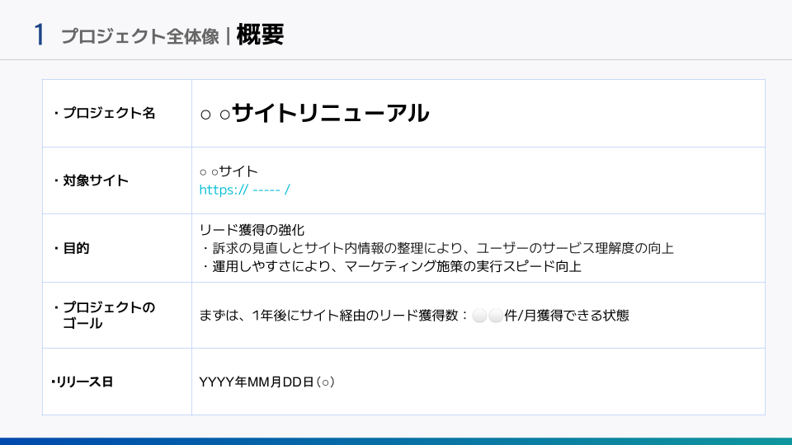
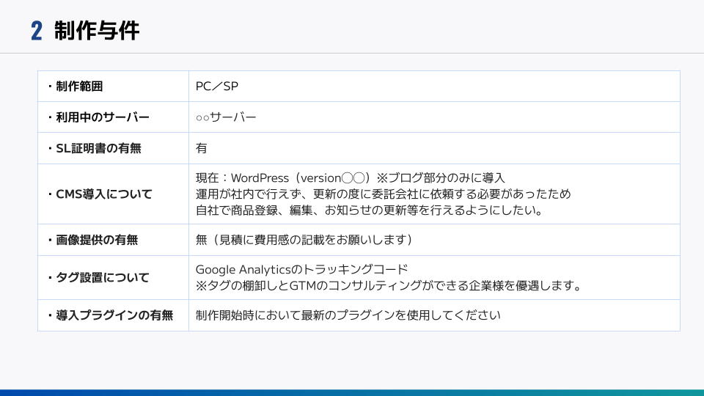
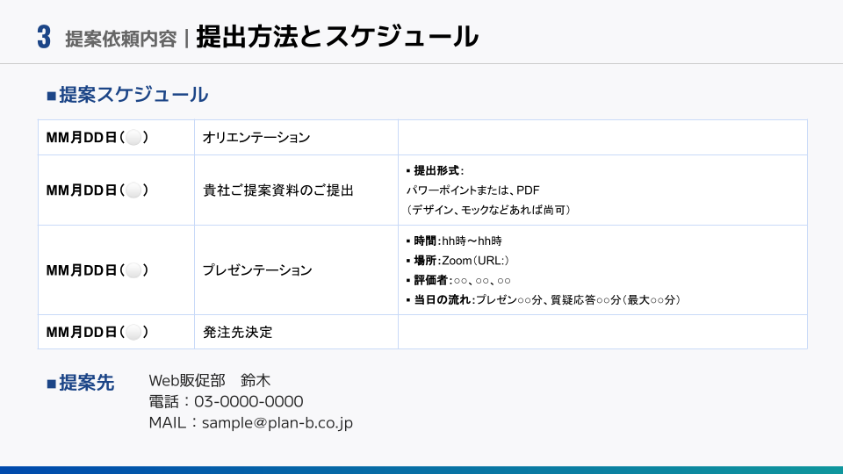
サイトリニューアル
RFP
[提案依頼書]
テンプレート
BtoB事業の

Slide 2
サイトリニューアル
提案依頼書
YYYY/MM/DD
社名
部署名
企業ロゴ
2

Slide 3

Index
1.
プロジェクト全体像
2.
制作与件
- 概要
- 自社の事業内容
- 背景と課題
- 現状のサイトパフォーマンス
- リニューアルの目的と目標
- ターゲット
- 自社のUSP
- 競合
- スケジュールと予算
- 弊社プロジェクト体制
- 制作与件
- 想定納品物
- 参考資料
3.
提案依頼与件
- ご提案いただきたいもの
- スケジュールと提出方法
本テンプレートの記載内容は全て、あくまでも一例です。
実際の案件に応じて項目を編集してご活用ください。

Slide 4
1
プロジェクト全体像｜概要
・プロジェクト名 | ○ ○サイトリニューアル
・対象サイト | ○ ○サイト https:// ----- / 多言語化サイト https:// ----- /en
・目的 | リード獲得の強化 ・訴求の見直しとサイト内情報の整理により、ユーザーのサービス理解度の向上 ・運用しやすさにより、マーケティング施策の実行スピード向上
・プロジェクトの ゴール | まずは、1年後にサイト経由のリード獲得数：⚪︎⚪︎件/月獲得できる状態
・リリース日 | YYYY年MM月DD日（○）

Slide 5

1.
プロジェクト全体像
5

Slide 6
1
プロジェクト全体像｜自社の事業内容
◼︎サービス内容
製造業向けのコンサルティング
・製造業の開発力強化を支援する研修プログラム・コンサルティング・ツール提供
※複数事業の場合は、主要事業／成長事業なども記載
◼︎主なターゲット
業績の停滞に悩む、製造業企業の事業責任者
・新製品の開発、新規事業の創出が進まない
・他社との差別化ができていない
・革新的な開発スキルを組織的に向上したい
把握しやすいように
まずは大まかに伝えます

Slide 7
1
プロジェクト全体像｜背景と課題
◼︎事業課題
・既存顧客からの売上が頭打ち、新規顧客開拓が急務に
・Webサイトの活用最大化や、営業のDX化などの必要性を感じている
◼︎サイト課題
・現状、Webサイト経由の問い合わせは少なく、商談にも繋がっていない
・データ分析できる仕組みになっていないので、顧客ニーズも特定できていない
・サイトの情報構造が分かりにくく、デザインも古いと感じている
・Word Pressを使っているが、操作が難しく対応できる担当が限られているため
情報更新や施策実行のスピードが遅い
サイトリニューアルを実施する
背景を記載します。

Slide 8
1
プロジェクト全体像｜現状のサイトパフォーマンス
・月間PV / UU | PV： ｜UU：
・月間リード獲得数 | CV：
・利用ディバイス比率 | PC：n％ ｜ モバイル：n％ ｜ タブレット：n％
・主要流入キーワード
Webサイト状況が分かれば
記載します。

Slide 9
1
プロジェクト全体像｜リニューアルの目的と目標
◼︎目的
・新規顧客開拓に繋がるリード獲得ができるサイトにする
・更新・効果検証など運用しやすいサイトにする
◼︎成果目標
・今年度中に月間○ ○件の新規リード獲得
◼︎状態目標
・担当者自身でサイトを更新できる状態
・効果検証できる状態
事業として必要な成果や
実現したい状態などを記載します

Slide 10
1
プロジェクト全体像｜ターゲット
業績の停滞に悩む、製造業企業の事業責任者
・新製品の開発、新規事業の創出が進まない
・他社との差別化ができていない
・革新的な開発スキルを組織的に向上したい
迷っている部分は素直に相談して
第三者視点で提案や壁打ちを
してもらうと良いでしょう
弊社の獲得したいターゲットを記載しております。
ペルソナイメージについてはご提案いただけると幸いです。

Slide 11
1
プロジェクト全体像｜自社のUSP
❶ 実課題に解決にこだわっている
演習テーマではなく、現実の難題に踏み込んで、クリティカルな問題を見つけ、具体的な手法まで提案
❷ 体系化された「仕組み」がある
体系化されたプロセス・ノウハウと専用に開発したツールにより
個々の課題解決だけでなく、イノベーションを起こす開発スキルの定着と社内展開ができる
❸ 1000社を超える支援実績がある
多くのクライアントの課題解決の経験により、常にプログラムが改良されている
第三者視点でのフィードバックを頂けますと幸いです

Slide 12
1
プロジェクト全体像｜競合
〇〇株式会社
サイトURL：sample.com
同業種でほぼ同じサービスを提供している。
価格は弊社より高いが、知名度があるためシェアを奪われている感覚がある。
〇〇株式会社
サイトURL：sample.com
トップページが見やすく、下層ページの構成も分かりやすい
デザイン参考サイトなどにも複数掲載されている
競合を2〜3社ほど挙げます。
全くの同業態でなくても
同じターゲットの課題を解決できる
サービスは競合になり得ます。

Slide 13
1
プロジェクト全体像｜スケジュールと予算
◼︎サイト公開希望日
20YY年 MM月 DD日
※難しい場合はご提案ください
◼︎予算
500万〜600万（PC／SP）
※運用費は含まない
※プロモーション費用についてはご提案ください

Slide 14
1
プロジェクト全体像｜弊社プロジェクト体制
・オーナー | ○○○○○○
・PM | ○○○○○○
・PL | ○○○○○○
・開発 | ○○○○○○
・制作 | ○○○○○○
・インフラ | ○○○○○○
・マーケティング | ○○○○○○

Slide 15
2.
制作与件
15

Slide 16
2
制作与件
・制作範囲 | PC／SP
・利用中のサーバー | ○○サーバー
・SL証明書の有無 | 有
・CMS導入について | 現在：WordPress（version◯◯）※ブログ部分のみに導入 運用が社内で行えず、更新の度に委託会社に依頼する必要があったため 自社で商品登録、編集、お知らせの更新等を行えるようにしたい。
・画像提供の有無 | 無（見積に費用感の記載をお願いします）
・タグ設置について | Google Analyticsのトラッキングコード ※タグの棚卸しとGTMのコンサルティングができる企業様を優遇します。
・導入プラグインの有無 | 制作開始時において最新のプラグインを使用してください

Slide 17
2
制作与件｜想定納品物
＜例＞
ファイルリスト
構成書
デザインPSD一式
HTMLファイル一式
CMSマニュアル
デザインガイドライン
HTMLガイドライン（CSS、JSなどの仕様含む）
依頼範囲を明確にし、
齟齬が生まれないようにしましょう。

Slide 18
2
制作与件｜参考資料
参考サイト | ＜例＞ ・全体デザイントーン＆マナー： カラーはブランドカラーを踏襲 URL：------ テイストは信頼感がありつつ、トレンドを抑えたトーン希望 URL：------ ・CTAの仕様：URL スマホでは画面下にCTAが常に表示される仕様希望 ・一覧ページの仕様：URL カテゴリで絞り込める仕様希望
企業メッセージ | ○○○○○○○○○○○○○○○○○○
社内ルール | （ロゴ規定、デザイン規定、セキュリティなど）

Slide 19
3.
提案依頼与件
19

Slide 20
3
提案依頼内容｜ご提案いただきたいもの
企画資料（Web制作について）
企画資料（Web集客施策について）
プロジェクトスケジュール
体制図
サイトマップ
サイトTOPデザイン（PC／SP）
見積り（なるべく詳細に記載ください）

Slide 21
3
提案依頼内容｜提出方法とスケジュール
◼︎提案スケジュール
MM月DD日（○） | オリエンテーション
MM月DD日（○） | 貴社ご提案資料のご提出 | ▪︎ 提出形式： パワーポイントまたは、PDF （デザイン、モックなどあれば尚可）
MM月DD日（○） | プレゼンテーション | ▪︎ 時間：hh時〜hh時 ▪︎ 場所：Zoom（URL:） ▪︎ 評価者：○○、○○、○○ ▪︎ 当日の流れ：プレゼン○○分、質疑応答○○分（最大○○分）
MM月DD日（○） | 発注先決定
◼︎提案先
Web販促部 鈴木
電話：03-0000-0000
MAIL：sample＠plan-b.co.jp

Slide 22

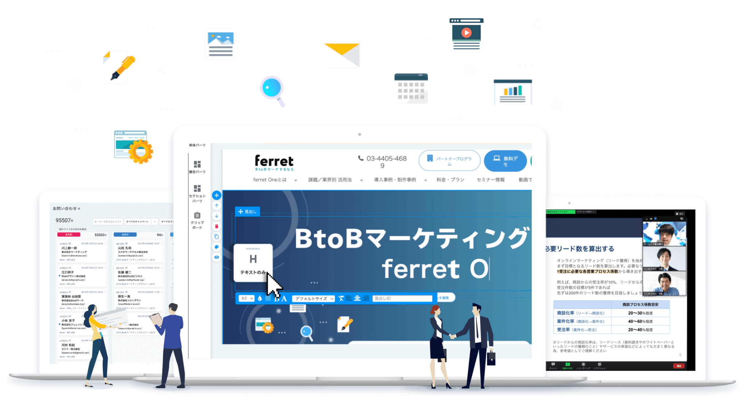
当社サービス
「ferret」のご紹介
BtoBマーケティングでお困りでしたら
お気軽にご相談ください

Slide 23

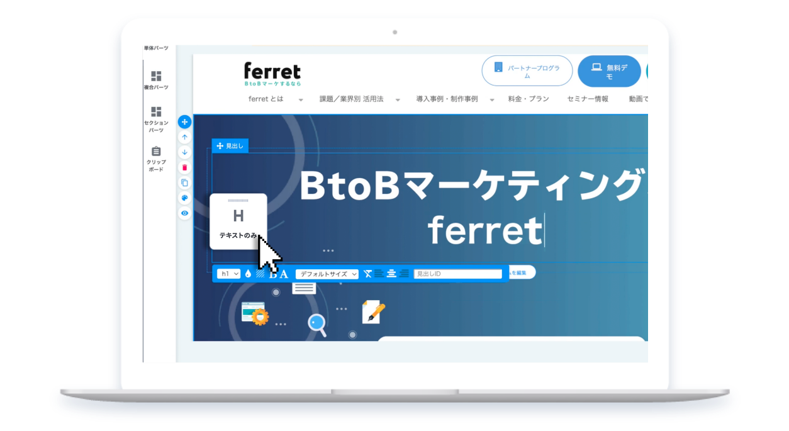
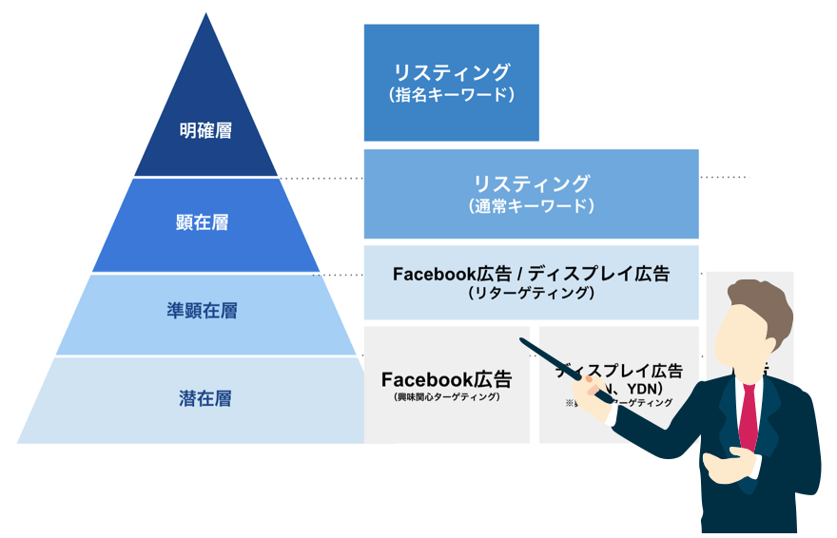


ferret とは
BtoBマーケティングに特化した支援サービスです
BtoBマーケティングに必要な機能が全て揃ったマーケティングツールと
BtoBマーケティングコンサルティングを提供しております
ツール
コンサル・代行支援

Slide 24
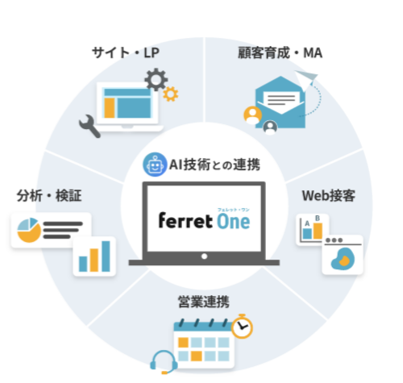
ツール「ferret One」のご紹介
BtoBマーケティングに必要な機能を
まるっとそろえたマーケティングツール
主な機能
CMS機能
LP機能
見たまま簡単にWebサイトが更新できる
LP改善と量産が自社でサクサク
セミナー機能
MA機能
作業工数の多いセミナー運営から振り返りまでの業務を圧倒的に効率化
複雑な設定なしで簡単に始められる。商談が増える！
どの機能もやっていることは高度なことなのに、操作は簡単。
誰でもやりたい施策がすぐできる。だから生産性向上が実現できます。

Slide 25






コンサル・代行支援「ferret SOL」のご紹介
マーケティング戦略のご相談からコンテンツの
作成代行まで、大小様々なご依頼ができます。
BtoBマーケコンサル
サイト・LP制作支援
コンテンツ制作支援
プロが一気通貫で伴走します
運用しやすいサイトを納品
制作代行でリソースを補完
・サイト訴求設計
・マーケ戦略設計
・毎月の伴走支援
WebサイトやLP制作を
要件定義からワイヤーフレーム
デザイン・構築まで
・SEO記事
・事例インタビュー記事
・ホワイトペーパー・資料
・動画コンテンツ制作
広告運用代行
広報コンサルティング
マーケ作業代行
バナー制作やコンサルティングも
認知施策で受注効率をアップ
リソース提供で実行力を加速
・広告運用代行
・広告クリエイティブ制作
・LPOコンサルティング
・広報基礎・発掘研修
・メディアアプローチ研修
・メディア関係者紹介
マーケティング施策を実行する際に
発生する作業を弊社スタッフが
代行する支援サービスです。

Slide 26

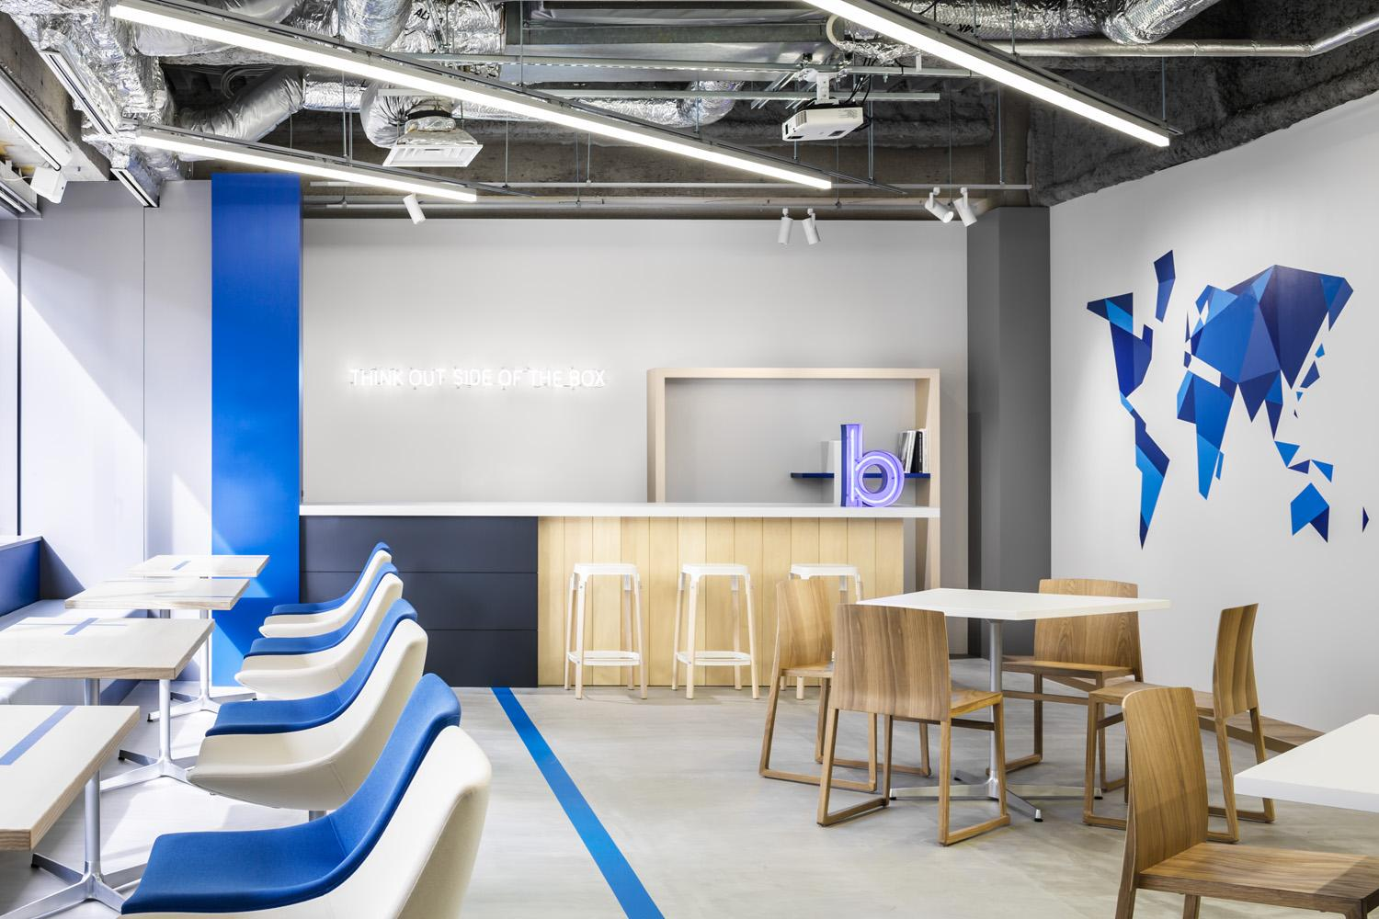
会社概要
社名 株式会社ベーシック
創業 2004年3月
事業内容 SaaS・メディア
代表者 秋山 勝
従業員数 154名（2024年5月末現在）
所在地 東京都千代田区一番町17-6 一番町MSビル 2F
株主 創業者
One Capital株式会社
i-nest capital株式会社
株式会社博報堂ＤＹベンチャーズ
デジタル・アドバタイジング・コンソーシアム株式会社
トランスコスモス株式会社
りそなキャピタル株式会社
みずほキャピタル株式会社
SMBCベンチャーキャピタル
株式会社R SQUARED

Slide 27



資料をダウンロードする
無料デモを体験する
Notes:
サービス紹介資料、個別相談、各種セミナーもご用意しておりますので、何なりとご相談くださいませ。
以上、ご清聴ありがとうございました。

